Slide 1
Reseaux de neurones bayesiens (BNN)

Slide 2
Neural Network (NN): interval de confiance = proba d'appartenance d'une observation à une classe
Bayesien = Propagation d'incertitude + information a priori
Incertitude: incertitude du modèle pour un interval de confiance
Les Bayesian Neural Network (BNN) = Information a priori + incertitude sur le modèle

Slide 3
Avantages / Inconvénients des BNN:
Incertitude = erreur d'un modèle, recul sur des prédictions
Hypothèses a priori (possibilité d'utiliser des connaissances a priori)
Temps de calcul important
Hypothèses a priori (problème si pas de connaissances a priori)

Slide 4
BNN = avantages et inconvénients à comparer avec NN
Problématiques:
1. Quelles différence de qualité de prédiction entre NN et BNN
2. Quelles différences de compromis quantité de données et temps d'entrainement entre les NN et les BNN

Slide 5
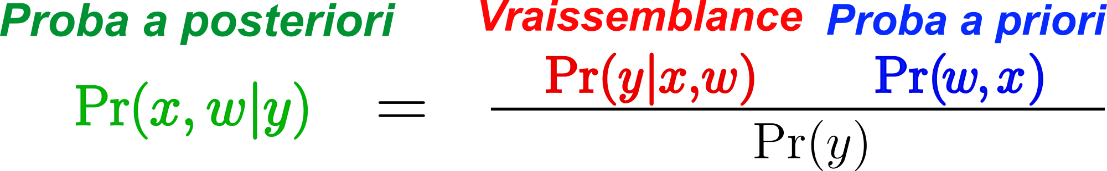

Slide 6
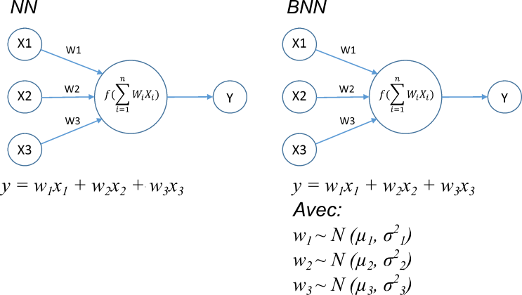

Slide 7
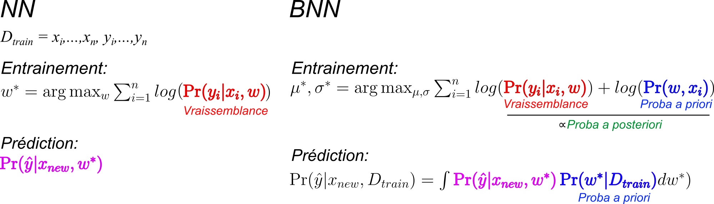

Slide 8
Comparer NN et BNN
Comparer le temps de calcul, cout de calcul
Comparer l'accuracy en fonction de la quantité de x en entrée
Quantité de x en fonction du temps pour atteindre 90% d'accuracy
Quel compromis temps/Quantité de x

